Slide 1




MY- Gateway
Stopařův průvodce veřejnými zakázkami pro start-upy
Markéta Havlová, CzechInvest
Startup Europe Week
Liberec, 11/3/2019

Slide 2

Stopařův průvodce příležitostmi veřejných zakázek pro start-upy
Hlavní cíle:
  Poskytování informací v oblasti privátních a veřejných zakázek
  Poskytování dostupných možností pro start-upy
  Poskytuje podporu pro start-upy s orientací na poli veřejných zakázek

Slide 3
Stopařův průvodce příležitostmi veřejných zakázek pro start-upy
  Data shromážděna na evropské
  i národních úrovních (ČR, SLO, RO)

Slide 4
Stopařův průvodce příležitostmi veřejných zakázek pro start-upy
Proč?
  250 000 státních či polostátních institucí v celé EU
  14 % HDP
  1.9 biliónů EUR ročně!
  MSP získají v průměru 46 % veřejných zakázek (i jako tzv. subkontraktoři)
  Co se objednává?
    Např. nábytek do kanceláří, stavba školy či uklízecí služby
Notes:
55 % zakázek se v EU soutěží na cenu

Slide 5
Stopařův průvodce příležitostmi veřejných zakázek pro start-upy
Poskytuje informace, jak lépe porozumět rozdílům mezi privátními a veřejnými zakázkami
Poskytuje podporu v následujích oblastech
  Doporučení, kde najít informace
  Kde a jak získat potřebnou podporu
  Kde hledat aktuálně vypsané tendry
  Jaká jsou kontaktní místa jak postupovat
  Specifikace bariér na jednotlivých úrovních

Slide 6

Stopařův průvodce příležitostmi veřejných zakázek pro start-upy
Obsah
  Definování rozdílu mezi veřejnými a privátními zakázkami
  Podrobný popis situace v EU, ČR, SLO a RO
  Klíčoví hráči na poli veřejných zakázek
  Přehled EU/národních informačních zdrojů a kontaktních míst
  Možnosti poskytující veřejné a privátní zakázky
  Spolupráce start-upů a korporací
  To do a check list
  Možné bariéry pro start-upy
  Pozitivní a negativní zkušenosti start-upů na základě rozhovorů
  Hlavní trendy a doporučení

Slide 7
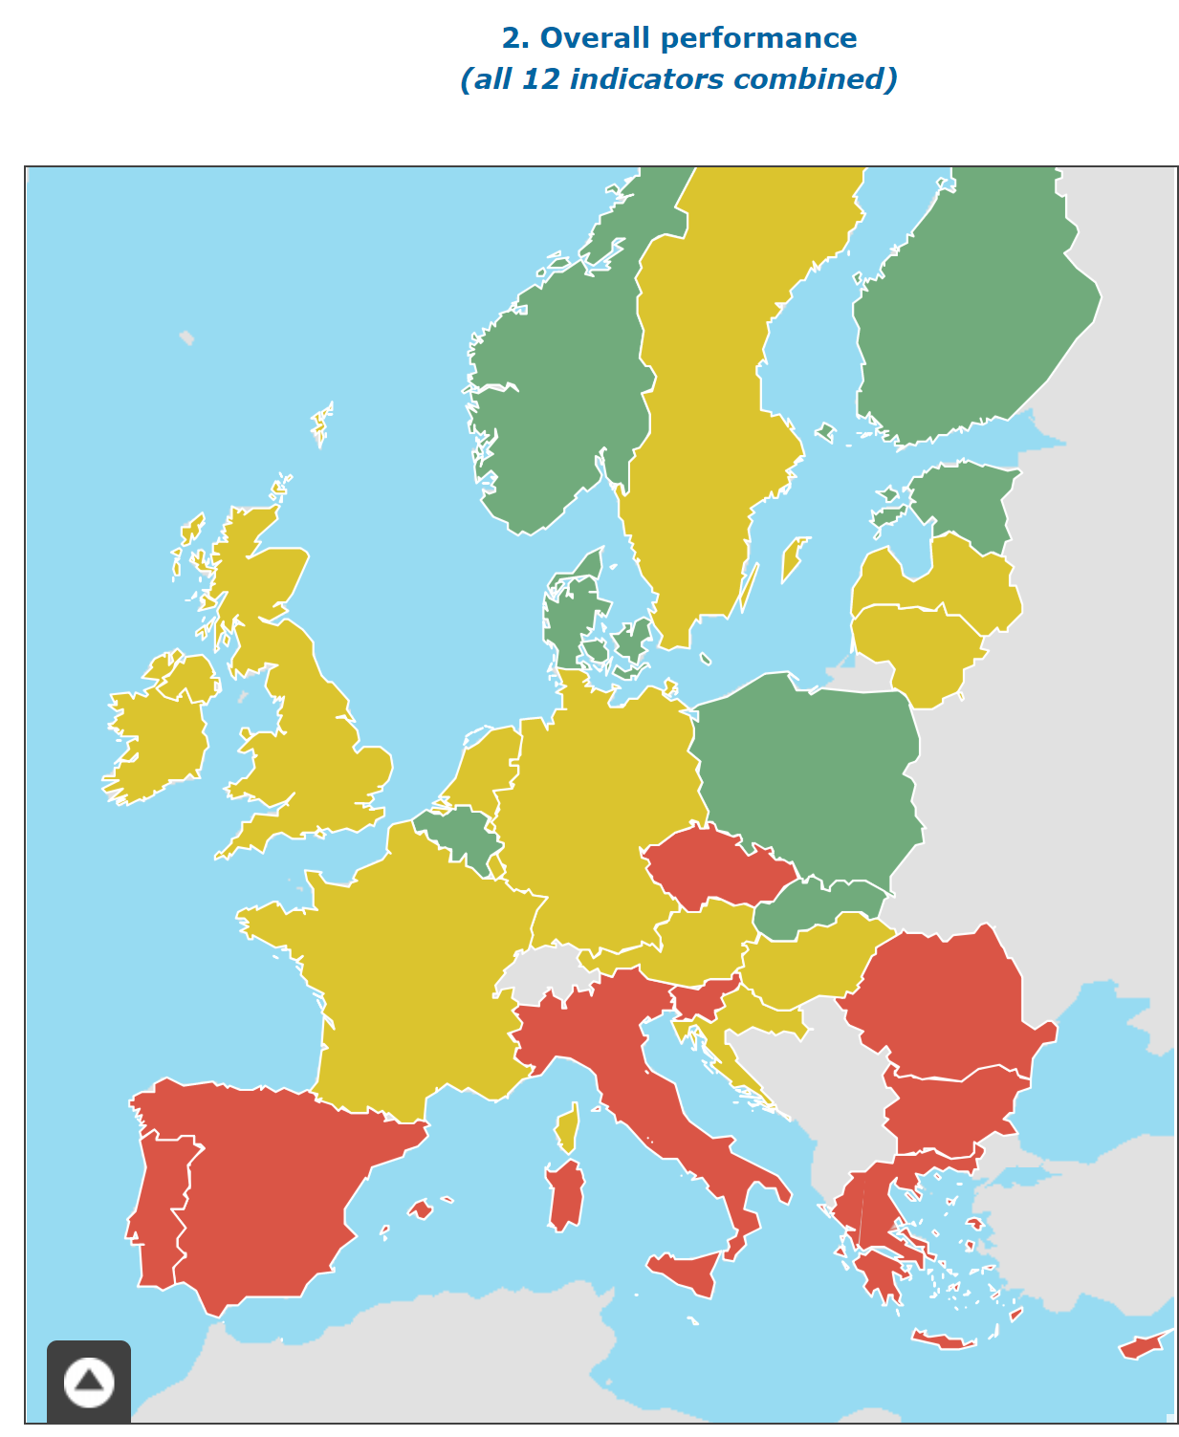
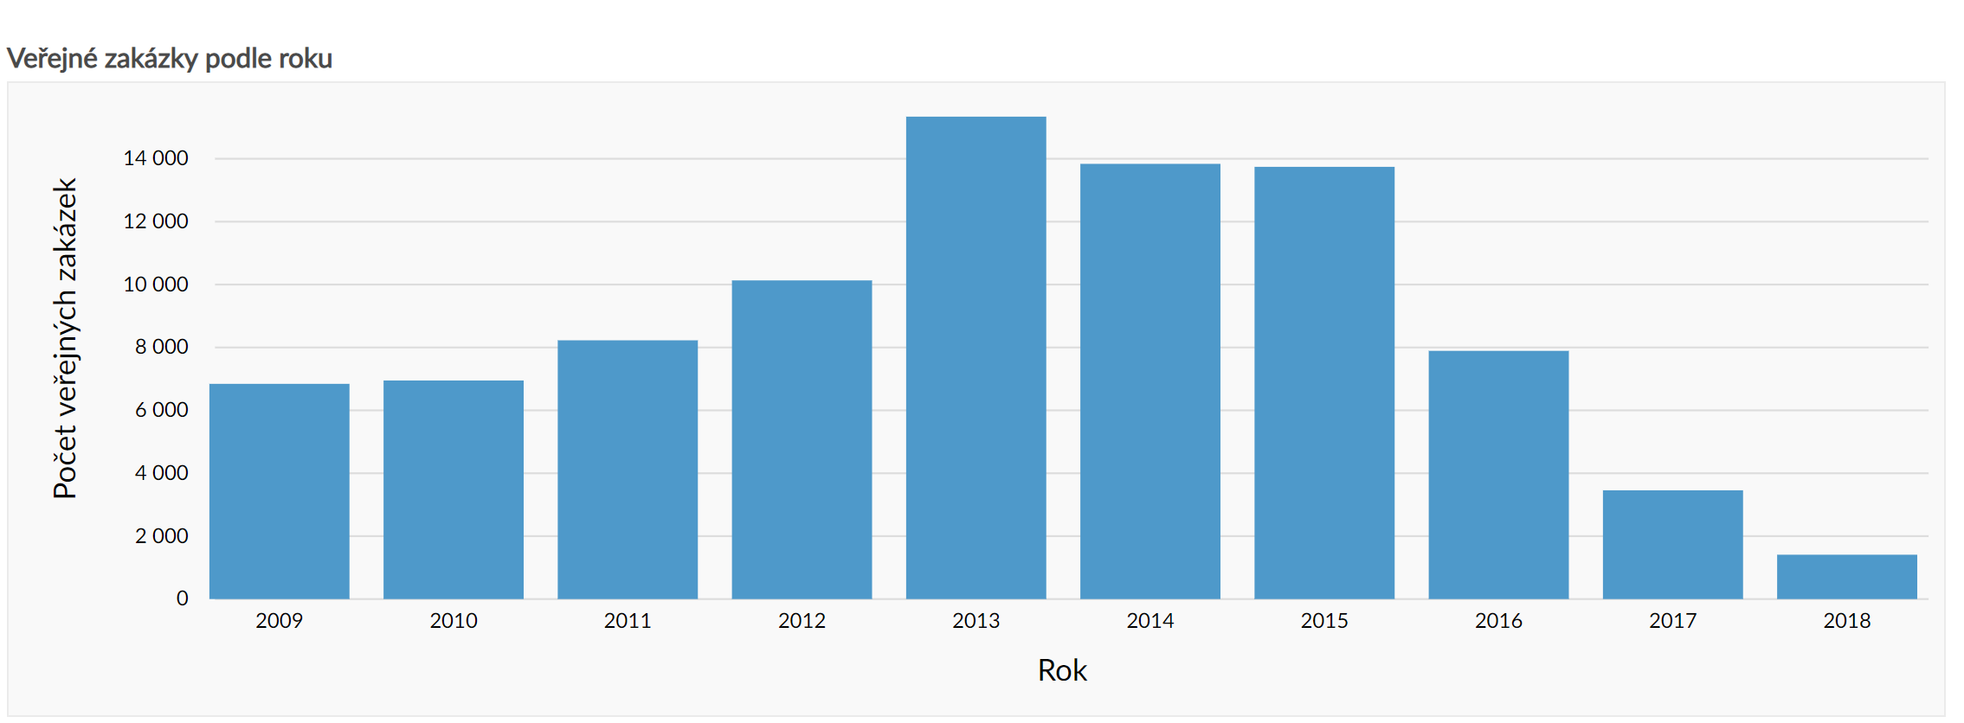
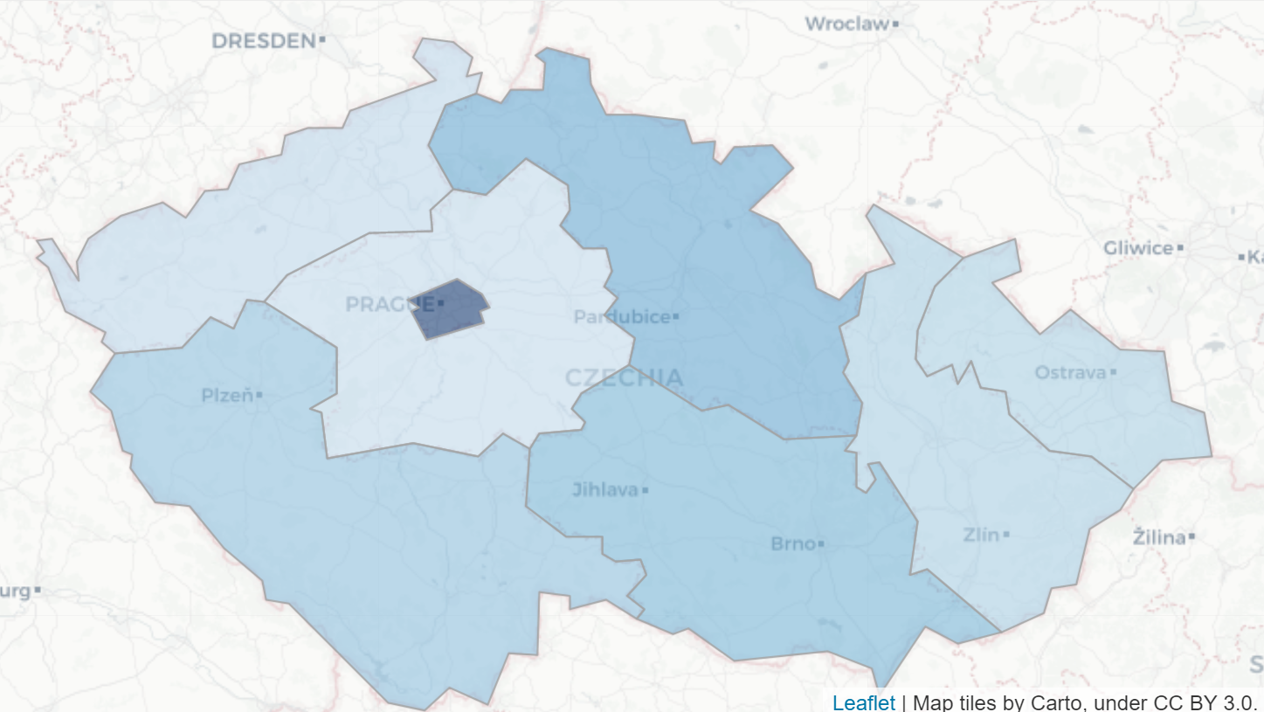

Veřejné zakázky v ČR
Stát | Počet veřejných zakázek
Česká republika | 194 964
Německo | 225 343
Polsko | 1,8 mil.
Rakousko | 27 209
Notes:
Zdroje:
Opentender https://opentender.eu/cz/?lang=cs
Performance http://ec.europa.eu/internal_market/scoreboard/performance_per_policy_area/public_procurement/index_en.htm
Europam /Czech Republic http://europam.eu/?module=country-profile&country=Czech%20Republic#info_PP

Slide 8
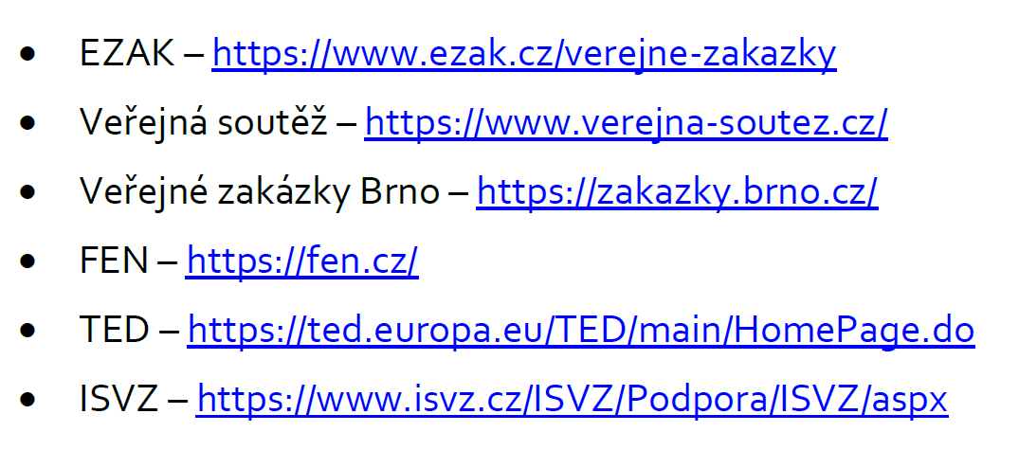
Veřejné zakázky v ČR
Ministerstvo pro místní rozvoj
Novelizace v roce 2016
NEN (Národní elektronický nástroj) https://nen.nipez.cz/

Slide 9
Užitečné odkazy
TED (Tenders Electronic Daily) – evropská databáze zakázek
Opentender.eu – data o zakázkách v EU
Seznam národních portálů (ČR chybí)
Přehled o ZZV na portále BusinessInfo.cz
Kde hledat v ČR:
  https://www.vestnikverejnychzakazek.cz/
  NEN
  Elektronická tržiště veřejných zakázek
  Weby jednotlivých měst, institucí a ministerstev
Notes:
Pokud jde o věstník nebo tržiště, máte zde samozřejmě i možnost toho, že budete jednoduše filtrovat, jaké veřejné zakázky vás budou zajímat. A to v souvislosti s oborem, ale i v souvislosti s rozsahem, délkou trvání, nebo cenou. Zde plně záleží jenom na oboru, ve kterém podnikáte a na tom, na co si troufáte.

Slide 10
Benefity pro stat-upy
Diverzifikace zdrojů financování
Zadavatelé jsou bonitní
Jistota plateb od veřejného zadavatele
Předvídatelnost smluvních podmínek a příjmů
Většinou dlouhodobější kontrakt (max. 4 roky)
Tvorba nových pracovních míst v souvislosti s výkonem zakázky

Slide 11

Naše zkušenosti s veřejnými zakázkami
Délka trvání: 18 měsíců
Změna zákona o veřejných zakázkách (+ vs -)
„Boj“ mezi cenou a kvalitou
Soutěžení partnerů v zahraničí (podle českého zákona)
Papír vs digitalizace (aneb je to o provedení)
„zákonný šiml“
Notes:
Proces získávání potřebných dokladů (např. RT, ČSSZ, FÚ a jejich zahraniční obdoby)
tzv. user‘s informations (FAQ, manuály, řád) jsou dosud kompletně česky;
Naučit úřady, weby, aplikace „mluvit“ anglicky, přijímat podání, doklady alespoň v Aj a přijímat podání elektronicky (aktuálně FÚ a PSSZ přijímají žádosti o vydání potvrzení o „bezdlužnosti“ pouze v listinné podobě, žádost zaslaná do podatelny se zahraničním el. podpisem nestačí);
Zvýšené náklady pro zahraniční dodavatele - Za zvýšené náklady považuji náklady na zajištění překladů zahraničních dokladů do Čj (byť neověřených) a to i opakovaně, poštovné za zaslání listinných žádostí vůči ČSSZ a FÚ Praha 1.

Slide 12
Hlavní doporučení pro start-upy
Seznámit se s elektronickými nástroji a učit se je používat
Z časového hlediska úspornější, než prohlížet webové stránky jednotlivých potenciálních zadavatelů, je sledovat informační systém o veřejných zakázkách.
Vytvoření nových kontaktů a partnerství s dalšími (většími nebo zkušenějšími) dodavateli, aby se společně ucházely o veřejné soutěže
Zaměstnávat osobu jejíž agenda budou veřejné zakázky
Ukázat zadavateli, že spuštění nabízí nejlepší řešení jejich problému

Slide 13
Hlavní doporučení pro start-upy
Efektivní sebeprezentace a umění prodávat sám sebe - pokud si u zadavatelů vybudujete dobré kontakty a udržujete korektní vztahy, je možné se zadavatelem domluvit, aby vás v případě vyhlášení nové veřejné zakázky na zahájení zadávacího řízení neformálním způsobem upozornil.
Seznámit se s textem ZD co nejdříve - Každý účastník má totiž možnost se písemně dotazovat na informace k zadávacím podmínkám.
Vyhrané výběrové řízení ještě nemusí znamenat podepsání smlouvy
Obrnit se trpělivostí ☺
Notes:
Vedle uvedeného ukládá zákon zadavateli povinnost požadovat pro uzavření smlouvy od vybraného dodavatele předložení dokladů o jeho majetkové struktuře, a to až po skutečné majitele podle zákona o některých opatřeních proti legalizaci výnosů z trestné činnosti a financování terorismu. Právě tento požadavek ZZVZ zkomplikoval některých dodavatelům účast ve veřejných zakázkách.

Slide 14


Slide 15
Další kroky v rámci
Navázání na danou problematiku
Další rozvoj a osvěta v tomto tématu
Poskytování seminářů a workshopů
Vytvoření tutoriálů a zjednodušeného schématu, blogů, infografik, atp..

Slide 16
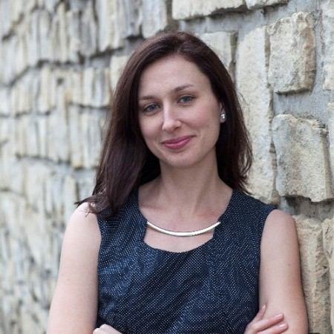
Contact Information
Markéta Havlová
Ředitelka odboru star-upů
CzechInvest
marketa.havlova@czechinvest.org
+420 296 342 528

